Slide 1
Estágio
Denis Mendes
Sistemas de Informação

Slide 2
Snake
Serpente é um jogo que ficou conhecido por diversas versões, em Vídeo-games e computadores. No fim dos anos 90 foi incluso em alguns celulares.
O clássico jogo da cobrinha onde você tem de pegar comida sem bater nas paredes ou no seu próprio corpo.
Plataforma: Microsoft Windows

Slide 3
Top Gear
Top Gear, conhecido no Japão como Top Racer é um jogo eletrônico lançado em 1992 para o Super NES. Foi desenvolvido pela Gremlin Graphics e publicado pela Kemco. Este é o primeiro jogo da franquia Top Gear.
Data de lançamento inicial: 27 de março de 1992
Estúdio: Kemco
Gênero: Jogo eletrônico de corrida
Plataforma: Super Nintendo Entertainment System
Desenvolvedores: Kemco, Gremlin Interactive

Slide 4
Estagio 1 Projeto
Fast light
Fast light é um jogo de velocidade e atenção.
O objetivo do jogo é em um tempo determinado acertar o máximo dos botões que acendem durante esse período.

Slide 5
ESTAGIO
O jogo terá na tela inicial o tópico de opções e jogar.
A tela do jogo terá nove botões e acenderá aleatoriamente.
O usuário terá que superar seus próprios recordes.
O usuário poderá escolher o nível de dificuldade.
Existirá um botão que terá a função especial de parar o tempo por alguns segundos.

Slide 6
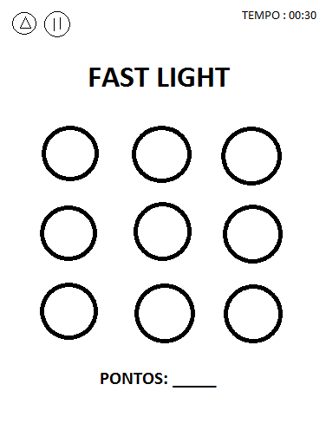
Tela do Jogo

Slide 7
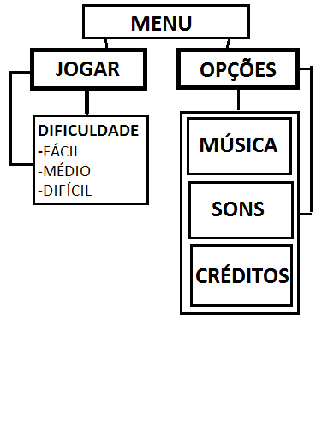
DIAGRAMA

